Slide 1
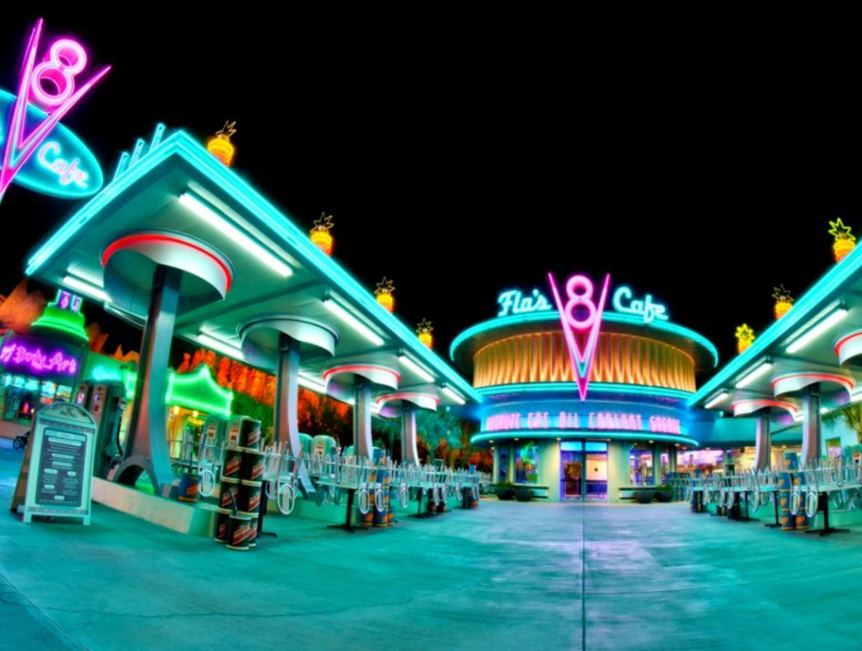
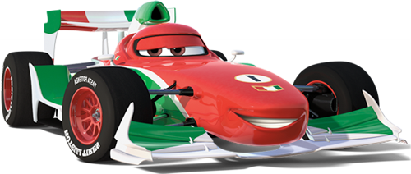
La máquina más veloz de tote buxef fiaaaum

Slide 2

¿Qué es una competencia Robotracer?

Slide 3
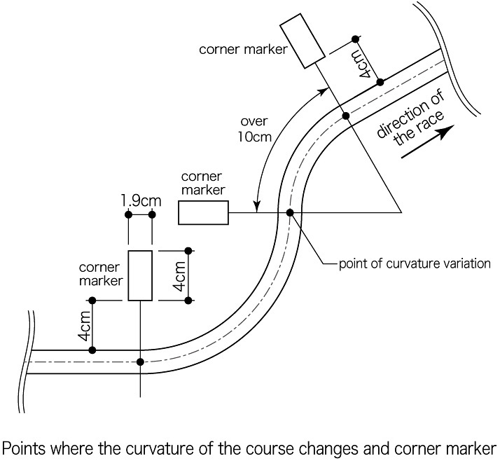
La pista:
Línea central a recorrer
Marcadores a la derecha: Inicio/Fin
Marcadores a la izquierda: Proximidad de curva

Slide 4
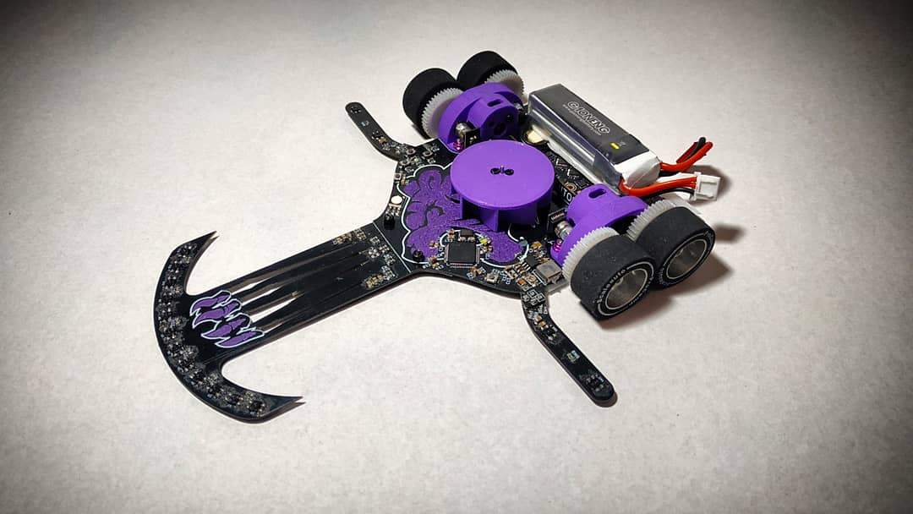
¿Cómo es un Robotracer?

Slide 5
Componentes
Arduino Nano
Sensores infrarrojos TCRT5000
Sensor infrarrojo QRT8A
Driver de motores TB6612FNG
Motores reductores
Buzzer Pasivo
Batería, chasis, ruedas, etc.

Slide 6
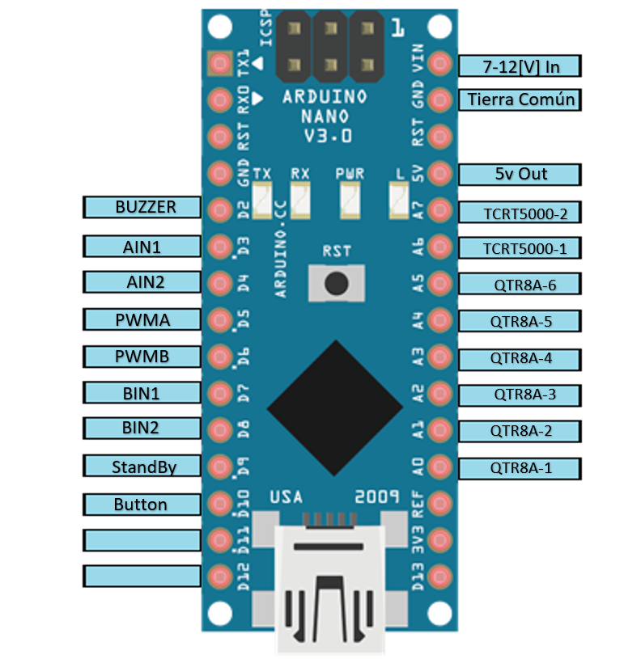
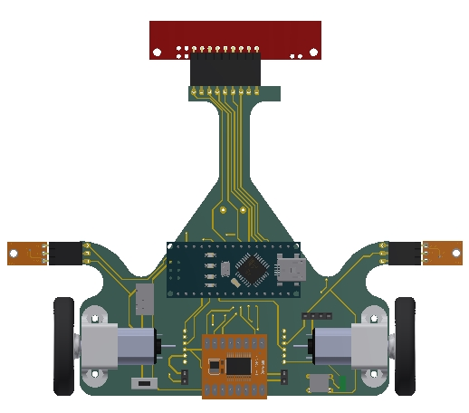
Configuración

Slide 7
